Slide 1

PHÒNG GIÁO DỤC VÀ ĐÀO TẠO ………….
TRƯỜNG TRUNG HỌC CƠ SỞ ………………
MÔN TOÁN LỚP 8 (CÁNH DIỀU )
GVSB: Nguyễn Thị Hải Yến

Slide 2
1. Giáo viên
Giáo án, máy chiếu, com pa thước kẻ.
2. Học sinh
Nghiên cứu kĩ nội dung bài học.
Tham khảo: các kiến thức địa lý, sinh học, vật lý, lịch sử, … liên quan đến bài học.
Dụng cụ học tập thước kẻ com pa.
Giấy kẻ ô vuông.

Slide 3






HĐ:
NHÓM
B. CHÚ THÍCH
HĐ:
CÁ NHÂN
HĐ:
CẶP ĐÔI

Slide 4


Hình thành kiến thức
Luyện tập
Mở đầu
Vận dụng
CÁC HOẠT ĐỘNG

Slide 5

HOẠT ĐỘNG
Mở đầu

Slide 6
Trò chơi: Ai nhanh, ai đúng?
– Cách chơi: Lớp chia thành hai nhóm, mỗi nhóm cử 5 bạn , xếp thành 2 hàng dọc. Sau khi GV hô: “Trò chơi bắt đầu” thì bạn số 1 sẽ chạy lên và điền đáp án vào ô thứ nhất. Điền xong thì bạn số 1 chạy về đưa bút cho bạn số 2 và cứ thế tiếp tục đến bạn số 5 rồi lại quay vòng thứ hai. Nếu chạy trước khi bạn chưa chạy xuống đến nơi thì sẽ bị phạm luật. Mỗi đáp án đúng được 1 điểm, phạm lỗi trừ 1 điểm. Đội nào nhiều điểm hơn đội đó sẽ thắng cuộc.
– Thời gian chơi: 90 giây đến 120 giây.

Slide 7

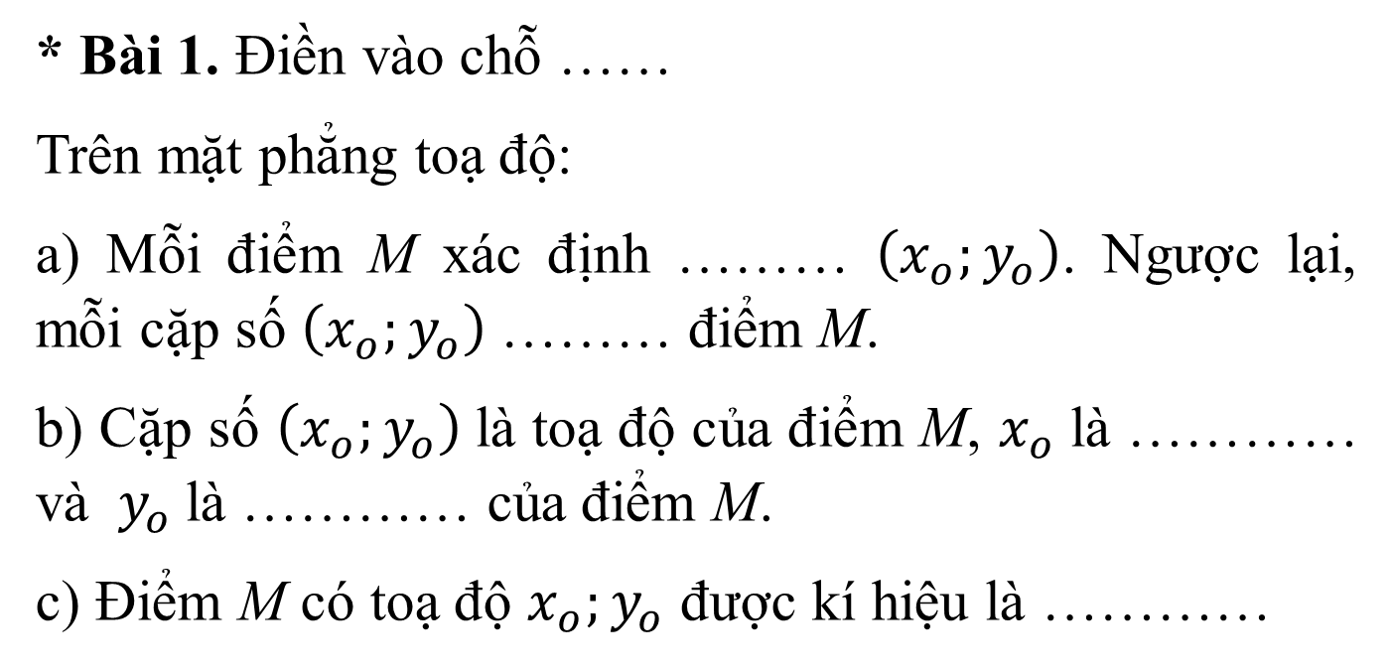
2p
* Bài 1. Điền vào chỗ ……
Trên mặt phẳng toạ độ:
a) Mỗi điểm M xác định ……… $\left(x_{o};y_{o}\right)$. Ngược lại, mỗi cặp số $\left(x_{o};y_{o}\right)$……… điểm M.
b) Cặp số $\left(x_{o};y_{o}\right)$là toạ độ của điểm M, $x_{o}$là ………… và ${ y}_{o}$là ………… của điểm M.
c) Điểm M có toạ độ $x_{o};y_{o}$ được kí hiệu là …………

Slide 8
* Bài 2. Xem hình bên và điền Đ, S vào ô trống trong bảng sau:
Toạ độ của điểm | Đáp án
6) M(2; –3)
7) N(1,5; –3)
8) P(–1; –2)
9) Q(0; –2)
10) H(0; 3)

Slide 9
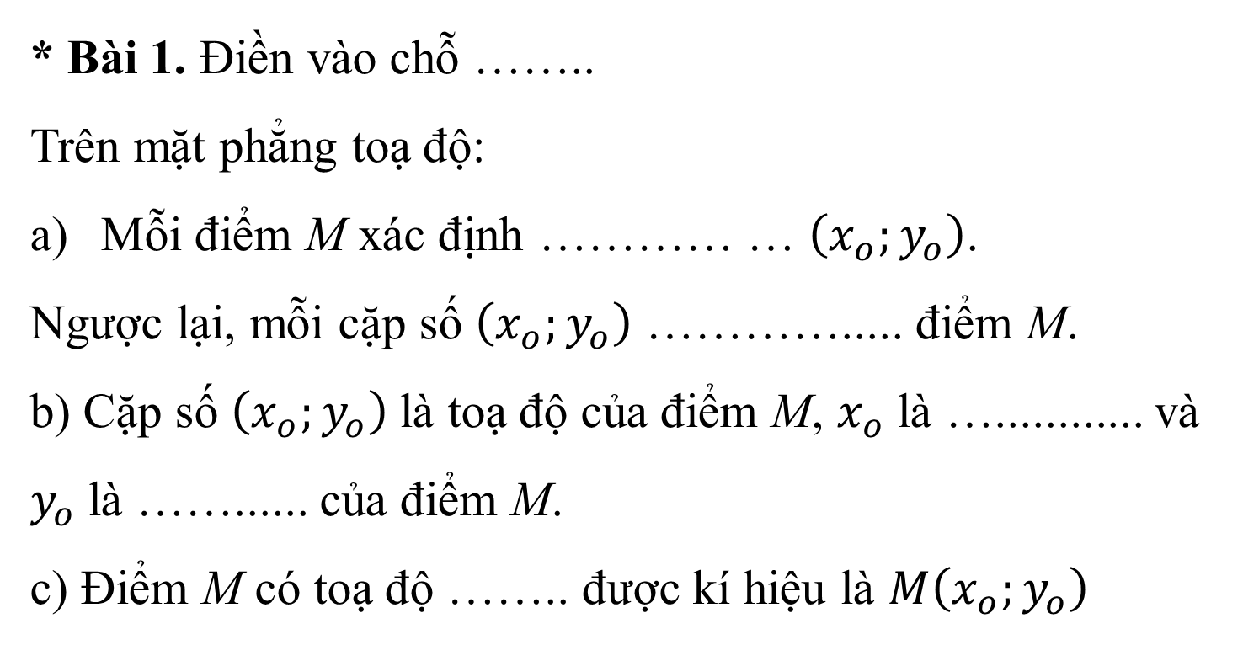

* Bài 1. Điền vào chỗ ……..
Trên mặt phẳng toạ độ:
Mỗi điểm M xác định ………… … $\left(x_{o};y_{o}\right)$.
Ngược lại, mỗi cặp số $\left(x_{o};y_{o}\right)$ …………..... điểm M.
b) Cặp số $\left(x_{o};y_{o}\right)$là toạ độ của điểm M, $x_{o}$là …............ và $y_{o}$là ……...... của điểm M.
c) Điểm M có toạ độ …….. được kí hiệu là $M\left(x_{o};y_{o}\right)$
một cặp số
xác định một
hoành độ
tung độ
$$x_{o};y_{o}$$

Slide 10
* Bài 2.
Toạ độ của điểm | Đ, S
6) M(2; –3) | S
7) N(1,5; –3) | Đ
8) P(–1; –2) | Đ
9) Q(0; –2) | S
10) H(0; 3) | Đ

Slide 11
Trò chơi: Ai nhanh, ai đúng?
Giáo viên nhận xét và cộng điểm cho đội thắng cuộc.

Slide 12

CHƯƠNG 3: HÀM SỐ VÀ ĐỒ THỊ.
BÀI 2
MẶT PHẲNG TỌA ĐỘ.
ĐỒ THỊ CỦA HÀM SỐ.
(Tiết 2)

Slide 13

HOẠT ĐỘNG
Hình thành kiến thức

Slide 14

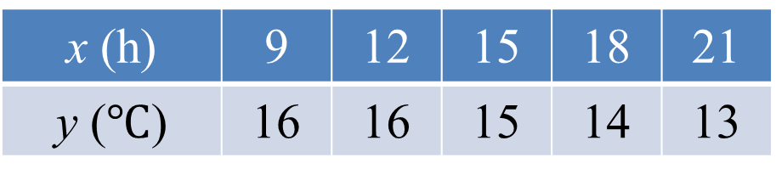
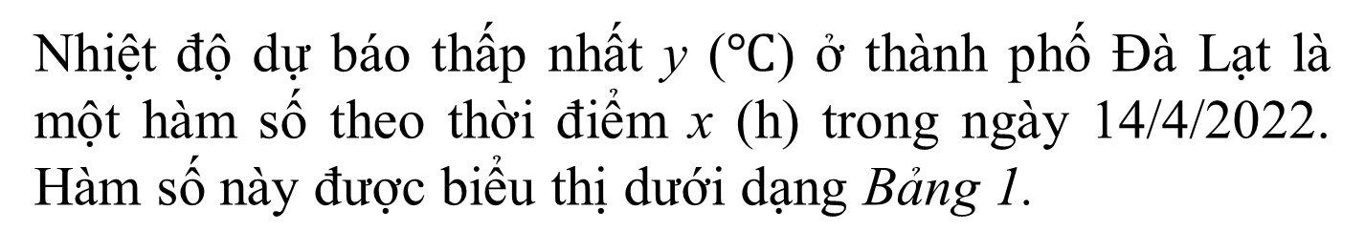
BÀI 2: MẶT PHẲNG TỌA ĐỘ. ĐỒ THỊ CỦA HÀM SỐ.
III. ĐỒ THỊ CỦA HÀM SỐ.
1) Hoạt động 3 (sgk/62; 63).
Nhiệt độ dự báo thấp nhất y ($℃$) ở thành phố Đà Lạt là một hàm số theo thời điểm x (h) trong ngày 14/4/2022. Hàm số này được biểu thị dưới dạng Bảng 1.
x (h) | 9 | 12 | 15 | 18 | 21
y ($℃$) | 16 | 16 | 15 | 14 | 13
Bảng 1
( Nguồn: https://weather.com )
Trong mặt phẳng toạ độ Oxy, biểu diễn các điểm có toạ độ là các cặp số (x; y) tương ứng ở Bảng 1.

Slide 15
BÀI 2: MẶT PHẲNG TỌA ĐỘ. ĐỒ THỊ CỦA HÀM SỐ.
III. ĐỒ THỊ CỦA HÀM SỐ.
1) Hoạt động 3 (sgk/62;63).
Tập hợp năm điểm A(9; 16); B(12; 16), C(15; 15), D(18;14), E(21; 13) như hình 9 gọi là đồ thị của hàm số được cho bởi bảng 1.

Slide 16
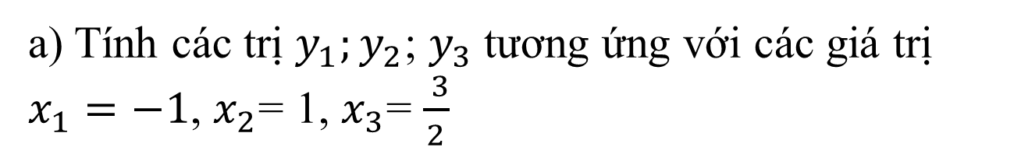
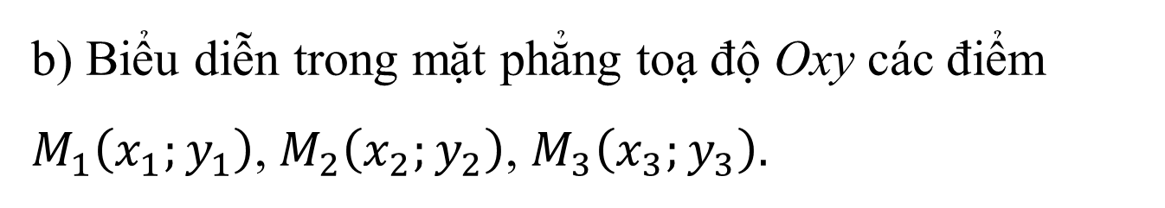
BÀI 2: MẶT PHẲNG TỌA ĐỘ. ĐỒ THỊ CỦA HÀM SỐ.
III. ĐỒ THỊ CỦA HÀM SỐ.
2) Hoạt động 4 (sgk/63).
Xét hàm số y = 2x
a) Tính các trị $y_{1};y_{2}$; $y_{3}$tương ứng với các giá trị $x_{1}=−1$, $x_{2}$= 1, $x_{3}$= $\frac{ 3}{2}$
b) Biểu diễn trong mặt phẳng toạ độ Oxy các điểm $M_{1}\left(x_{1};y_{1}\right)$,${ M}_{2}\left(x_{2};y_{2}\right)$, $M_{3}\left(x_{3};y_{3}\right).$

Slide 17
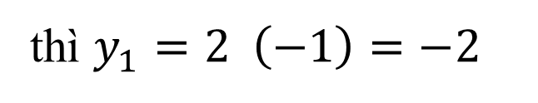

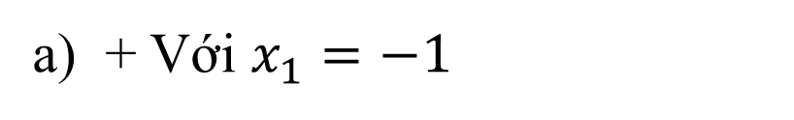
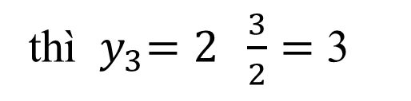
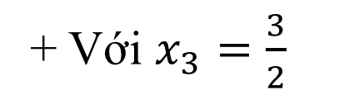
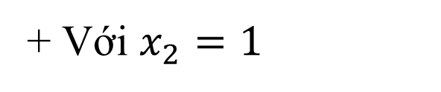
BÀI 2: MẶT PHẲNG TỌA ĐỘ. ĐỒ THỊ CỦA HÀM SỐ.
III. ĐỒ THỊ CỦA HÀM SỐ.
2) Hoạt động 4 (sgk/63).
Xét hàm số y = 2x
thì $y_{1}=2 \left(−1\right)=−2$
+ Với $x_{1}=−1$
+ Với $x_{2}=1$
thì ${ y}_{2}=2 1=2$
+ Với $x_{3}=\frac{3}{2}$
thì ${ y}_{3}=2 \frac{3}{2}=$ 3

Slide 18
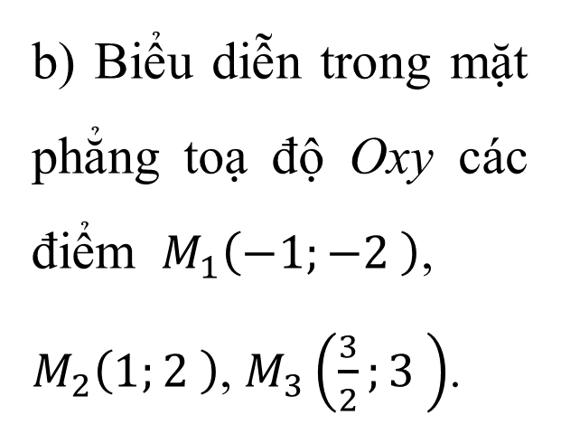
BÀI 2: MẶT PHẲNG TỌA ĐỘ. ĐỒ THỊ CỦA HÀM SỐ.
III. ĐỒ THỊ CỦA HÀM SỐ.
2) Hoạt động 4(sgk/63).
Xét hàm số y = 2x
b) Biểu diễn trong mặt phẳng toạ độ Oxy các điểm ${ M}_{1}\left(−1;−2 \right)$,
$M_{2}\left(1;2 \right)$, $M_{3}\left(\frac{3}{2};3 \right)$.

Slide 19

BÀI 2: MẶT PHẲNG TỌA ĐỘ. ĐỒ THỊ CỦA HÀM SỐ.
III. ĐỒ THỊ CỦA HÀM SỐ.
2) Hoạt động 4 (sgk/63).
Nhận xét (sgk/63):
+ Với mỗi giá trị của biến số x, ta có thể xác định được một điểm M (x; y) với y = 2x trong mặt phẳng tọa độ Oxy.
+ Khi biến số x thay đổi, điểm M (x; y) sẽ thay đổi theo trong mặt phẳng tọa độ Oxy và tạo nên đồ thị của hàm số y = 2x.

Slide 20
BÀI 2: MẶT PHẲNG TỌA ĐỘ. ĐỒ THỊ CỦA HÀM SỐ.
III. ĐỒ THỊ CỦA HÀM SỐ.
2) Hoạt động 4 (sgk/63).
Khái niệm về đồ thị của hàm số (sgk/63):
Đồ thị của hàm số y = f(x) là tập hợp tất cả các điểm biểu diễn các cặp giá trị tương ứng (x; f(x)) trên mặt phẳng tọa độ.

Slide 21

BÀI 2: MẶT PHẲNG TỌA ĐỘ. ĐỒ THỊ CỦA HÀM SỐ.
3) Ví dụ 4 (SGK/63; 64).
2p
Trong mặt phẳng toạ độ Oxy, cho đồ thị của hàm số y = x + 2 (Hình 11).
a) Quan sát đồ thị của hàm số và cho biết trong ba điểm: A(0; 2), B(–2; 0), C(2; 3) điểm nào thuộc đồ thị của hàm số, điểm nào không thuộc đồ thị của hàm số.
b) Điểm D(2022; 2023) có thuộc đồ thị hàm số hay không? Vì sao?
Notes:
Nháy vào biểu tượng đồng hồ “2p” thì đồng hồ chạy kiểu kim trôi.

Slide 22
BÀI 2: MẶT PHẲNG TỌA ĐỘ. ĐỒ THỊ CỦA HÀM SỐ.
3) Ví dụ 4 (SGK/63; 64).
a) Quan sát đồ thị của hàm số y = x + 2 (Hình 11) ta thấy hai điểm A(0; 2) và B(– 2; 0) thuộc đồ thị của hàm số, điểm C( 2; 3) không thuộc đồ thị của hàm số.

Slide 23
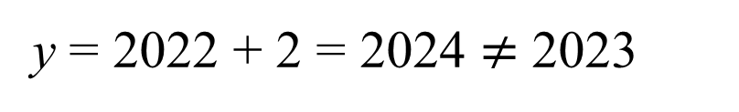
BÀI 2: MẶT PHẲNG TỌA ĐỘ. ĐỒ THỊ CỦA HÀM SỐ.
3) Ví dụ 4 (SGK/63; 64).
b) Đối với hàm số y = x + 2, giá trị của y tương ứng với giá trị của x = 2022 là:
y = 2022 + 2 = 2024 $≠$ 2023
Vì vậy, điểm D(2022; 2023). không thuộc đồ thị của hàm số y = x + 2.

Slide 24
BÀI 2: MẶT PHẲNG TỌA ĐỘ. ĐỒ THỊ CỦA HÀM SỐ.
III. ĐỒ THỊ CỦA HÀM SỐ.
4) Luyện tập 2 (SGK/64).
Số lượng sản phẩm bán được y (nghìn sản phẩm) là một hàm số theo thời gian x (tháng). Hàm số này được biểu thị dưới dạng Bảng 2.
x (tháng) | 1 | 2 | 3 | 4 | 5
y (nghìn sản phẩm) | 1 | 3 | 5 | 6 | 7
Trong mặt phẳng toạ độ Oxy, hai điểm A(2; 3); B(5; 6) có thuộc đồ thị của hàm số hay không? Vì sao?

Slide 25
BÀI 2: MẶT PHẲNG TỌA ĐỘ. ĐỒ THỊ CỦA HÀM SỐ.
III. ĐỒ THỊ CỦA HÀM SỐ.
4) Luyện tập 2 (SGK/64).
Quan sát bảng 2, ta thấy điểm A( 2; 3) có thuộc đồ thị của hàm số, điểm B(5; 6) không thuộc đồ thị hàm số. Vì:
+ Với x = 2 giá trị tương ứng là y = 3.
+ Với x = 5 thì giá trị tương ứng là $y=7≠6.$

Slide 26

HOẠT ĐỘNG
Luyện tập

Slide 27

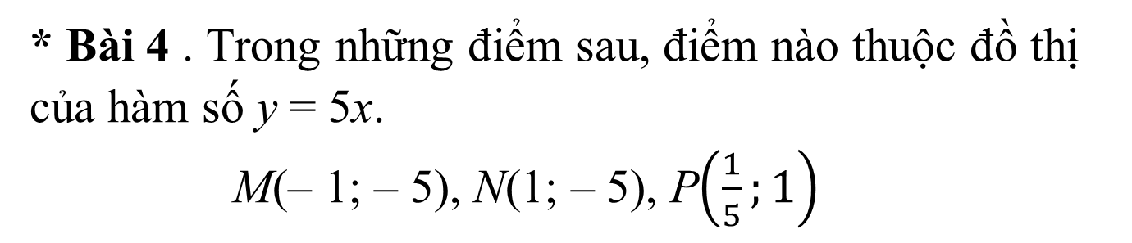
BÀI 2: MẶT PHẲNG TỌA ĐỘ. ĐỒ THỊ CỦA HÀM SỐ.
III. ĐỒ THỊ CỦA HÀM SỐ.
Dạng 1: Điểm thuộc và không thuộc đồ thị của hàm số
Phương pháp: Để xét xem một điểm có thuộc đồ thị của một hàm số cho trước hay không, ta chỉ cần xét xem tọa độ của điểm đó có thỏa mãn công thức (hay bảng giá trị) xác định của hàm số đó hay không.
Để xét xem một điểm có thuộc đồ thị của một hàm số cho trước hay không, ta làm như thế nào?
* Bài 4 . Trong những điểm sau, điểm nào thuộc đồ thị của hàm số y = 5x.
M(– 1; – 5), N(1; – 5), P$\left(\frac{1}{5};1\right)$
2p

Slide 28
BÀI 2: MẶT PHẲNG TỌA ĐỘ. ĐỒ THỊ CỦA HÀM SỐ.
III. ĐỒ THỊ CỦA HÀM SỐ.
* Bài 4.
+ M( –1; –5)
Thay x = – 1 vào y = 5x ta được: y = 5 . (– 1) = – 5.
Điểm M(–1; –5) thuộc đồ thị của hàm số y = 5x.
+ N( 1; –5)
Thay x =1 vào y = 5x ta được: y = 5 . 1 = 5 ≠ – 5.
Điểm N(1; –5) không thuộc đồ thị của hàm số y = 5x.

Slide 29

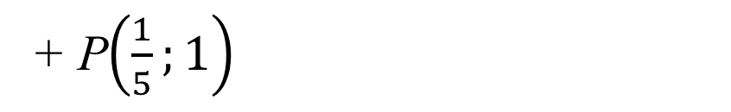
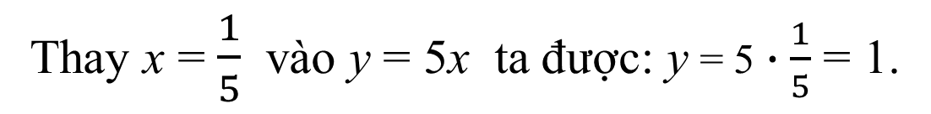
BÀI 3: MẶT PHẲNG TOẠ ĐỘ. ĐỒ THỊ HÀM SỐ.
III. ĐỒ THỊ CỦA HÀM SỐ.
* Bài 4
+ P$\left(\frac{1}{5};1\right)$
Thay x = $\frac{1}{5}$ vào y = 5x ta được: y = 5 $∙\frac{1}{5}$ = 1.
Vậy điểm P$\left(\frac{1}{5};1\right)$ thuộc đồ thị hàm số y = 5x.

Slide 30
BÀI 2: MẶT PHẲNG TỌA ĐỘ. ĐỒ THỊ CỦA HÀM SỐ.
III. ĐỒ THỊ CỦA HÀM SỐ.
Dạng 2: Vẽ đồ thị hàm số được cho bởi bảng.
Để vẽ đồ thị của hàm số được cho bởi bảng, ta làm như thế nào?
Bước 1: Viết tọa độ các điểm cho bởi bảng
Bước 2: Biểu diễn tọa độ các điểm đó trên hệ trục tọa độ.
* Bài 5. Trong mặt phẳng toạ độ Oxy, vẽ đồ thị của hàm số được cho bởi bảng sau:
x | 01 | 02 | 03 | 04 | 05 | 06
y | 5 | 2 | 12 | 7 | 8 | 7

Slide 31
BÀI 2: MẶT PHẲNG TỌA ĐỘ. ĐỒ THỊ CỦA HÀM SỐ.
III. ĐỒ THỊ CỦA HÀM SỐ.
* Bài 5
x | 01 | 02 | 03 | 04 | 05 | 06
y | 5 | 2 | 12 | 7 | 8 | 7
Nhìn vào bảng trên ta có các điểm: A(1; 5); B(2; 2); C(3; 12); D(4; 7); E(5; 8); F(6; 7).
Ta có đồ thị:

Slide 32

HOẠT ĐỘNG
VẬN DỤNG

Slide 33
* Bài 6.
Đố: hình bên cho biết đồ thị biểu diễn sự phụ thuộc độ cao h (km) của máy bay vào thời gian t (phút) bay (mỗi đơn vị trên trục hoành biểu thị 10 phút, mỗi đơn vị trên trục tung biểu thị 1 km). Qua đồ thị, đố em biết được:

Slide 34
* Bài 6.
a) Độ cao cao nhất của máy bay khi bay bằng bao nhiêu kilômét?
2p
b) Thời gian từ khi máy bay cất cánh đến lúc đạt độ cao cao nhất là bao nhiêu phút?
c) Thời gian từ khi máy bay hạ từ độ cao cao nhất xuống đến mặt đất là bao nhiêu phút?

Slide 35
* Bài 6.
a) Độ cao cao nhất của máy bay khi bay là 10km
b) Từ khi máy bay cất cánh đến lúc đạt độ cao cao nhất mất 20 phút;
c) Từ khi máy bay hạ từ độ cao cao nhất xuống đến mặt đất mất 40 phút.

Slide 36
HƯỚNG DẪN VỀ NHÀ
– Xem lại nội dung kiến thức của tiết học.
– Tóm tắt lại nội dung của Bài 2 (Mặt phẳng tọa độ. Đồ thị của hàm số) bằng sơ đồ tư duy.
– Làm bài tập …/ sbt

